Slide 1

School of Software
Data Structures
Spring, 2024 for undergraduates
Bingshu Wang （王兵书）
Email：wangbingshu@nwpu.edu.cn

Slide 2
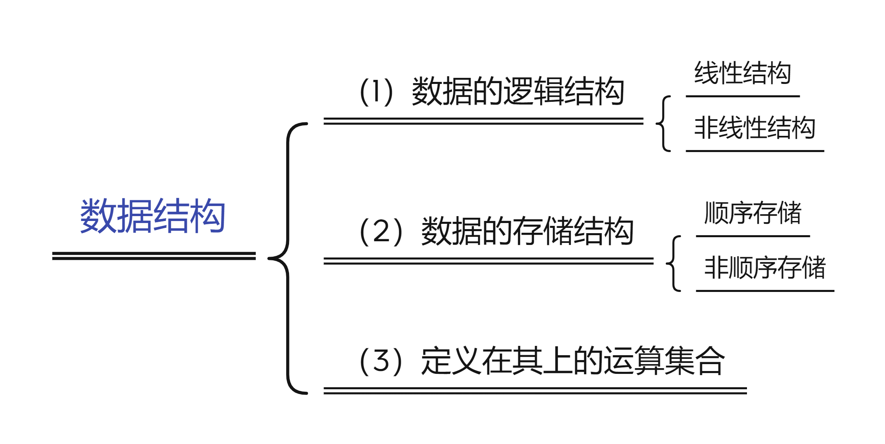
上次课回顾
掌握数据结构的基本概念
数据结构包括数据的逻辑结构、存储结构和运算集合三个部分
学校简介

Slide 3
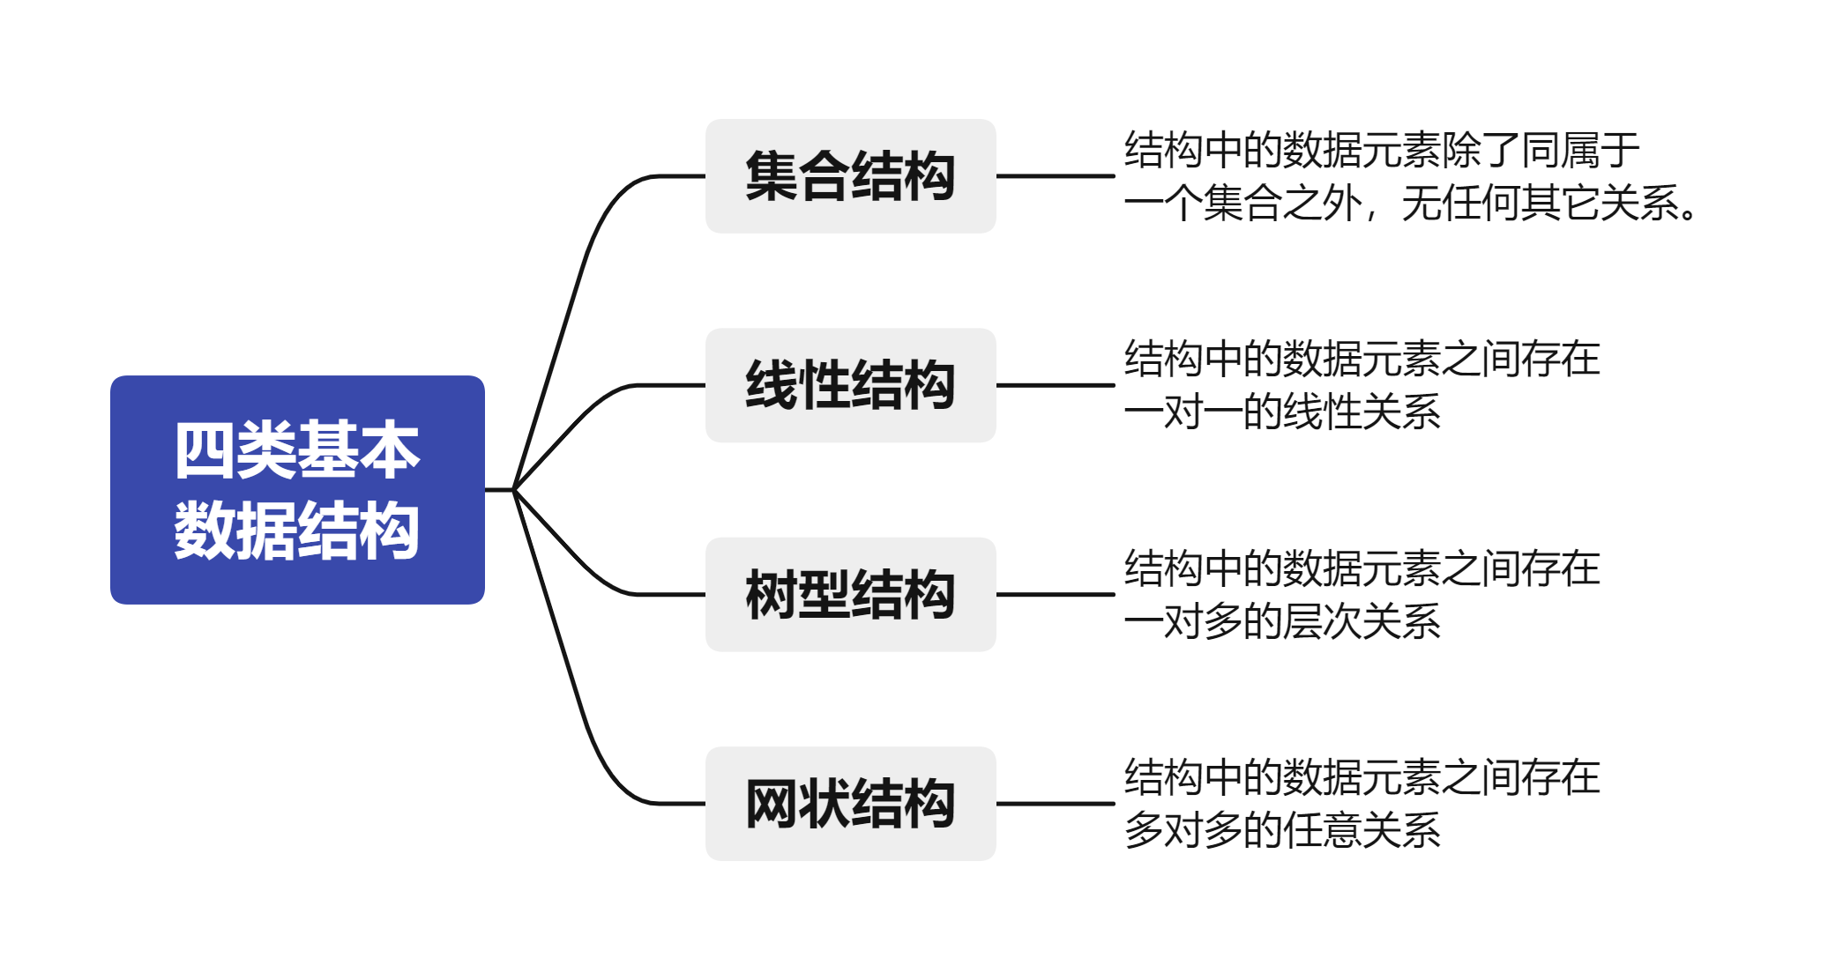
上次课回顾
学校简介
Notes:
四种基本数据结构，板书

Slide 4
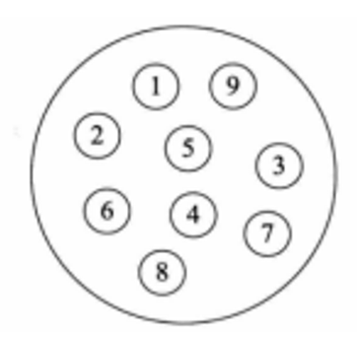
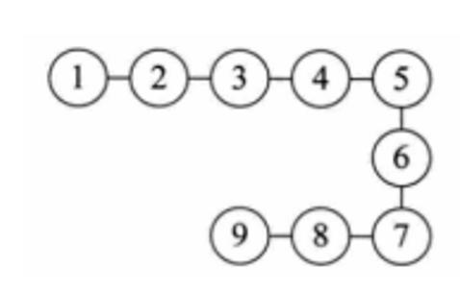
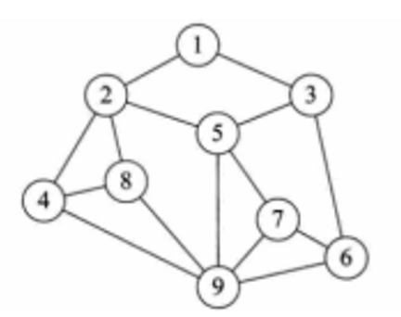
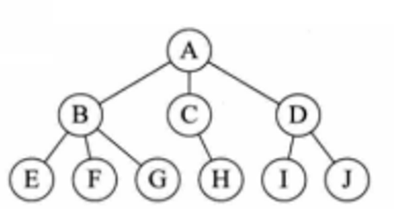
上次课回顾
学校简介
集合结构
线性结构
树型结构
网状结构

Slide 5

第二章 线性表
本章内容简介：
1. 介绍线性表的抽象数据类型定义；
2. 给出顺序存储结构与链式存储结构；
3. 介绍在相应存储结构上实现的线性表运算。

Slide 6
提纲
2.1 线性表的概念及抽象数据类型定义
2.2 线性表的顺序存储
2.3 线性表的链式存储
2.4 一元多项式的表示及相加
2.5 顺序表与链表的综合比较

Slide 7
2.1 线性表的概念及抽象数据类型定义
2.1.1 线性表的定义
2.1.2 线性表的抽象数据类型定义

Slide 8


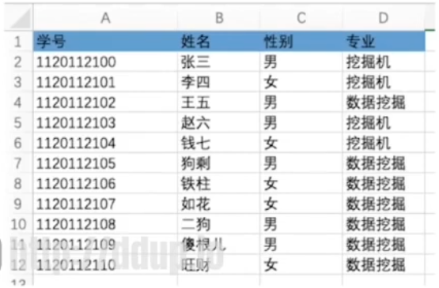
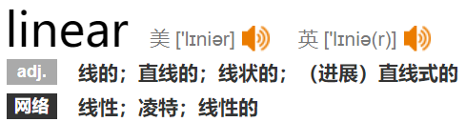

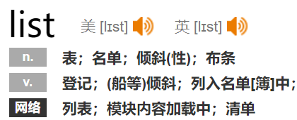
2.1 线性表的概念及抽象数据类型定义
2.1.1 线性表的定义
Linear List
Linear Table
线性表
线性表：线性结构的代表

Slide 9


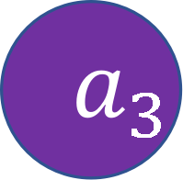
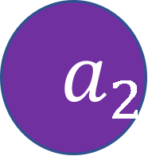
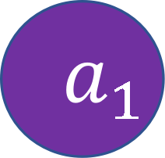
2.1 线性表的概念及抽象数据类型定义
2.1.1 线性表的定义
$${ a}_{1}$$
$${ a}_{2}$$
$${ a}_{3}$$
$${ a}_{4}$$
$${ a}_{5}$$
线性表的逻辑结构图
结构特点？

Slide 10
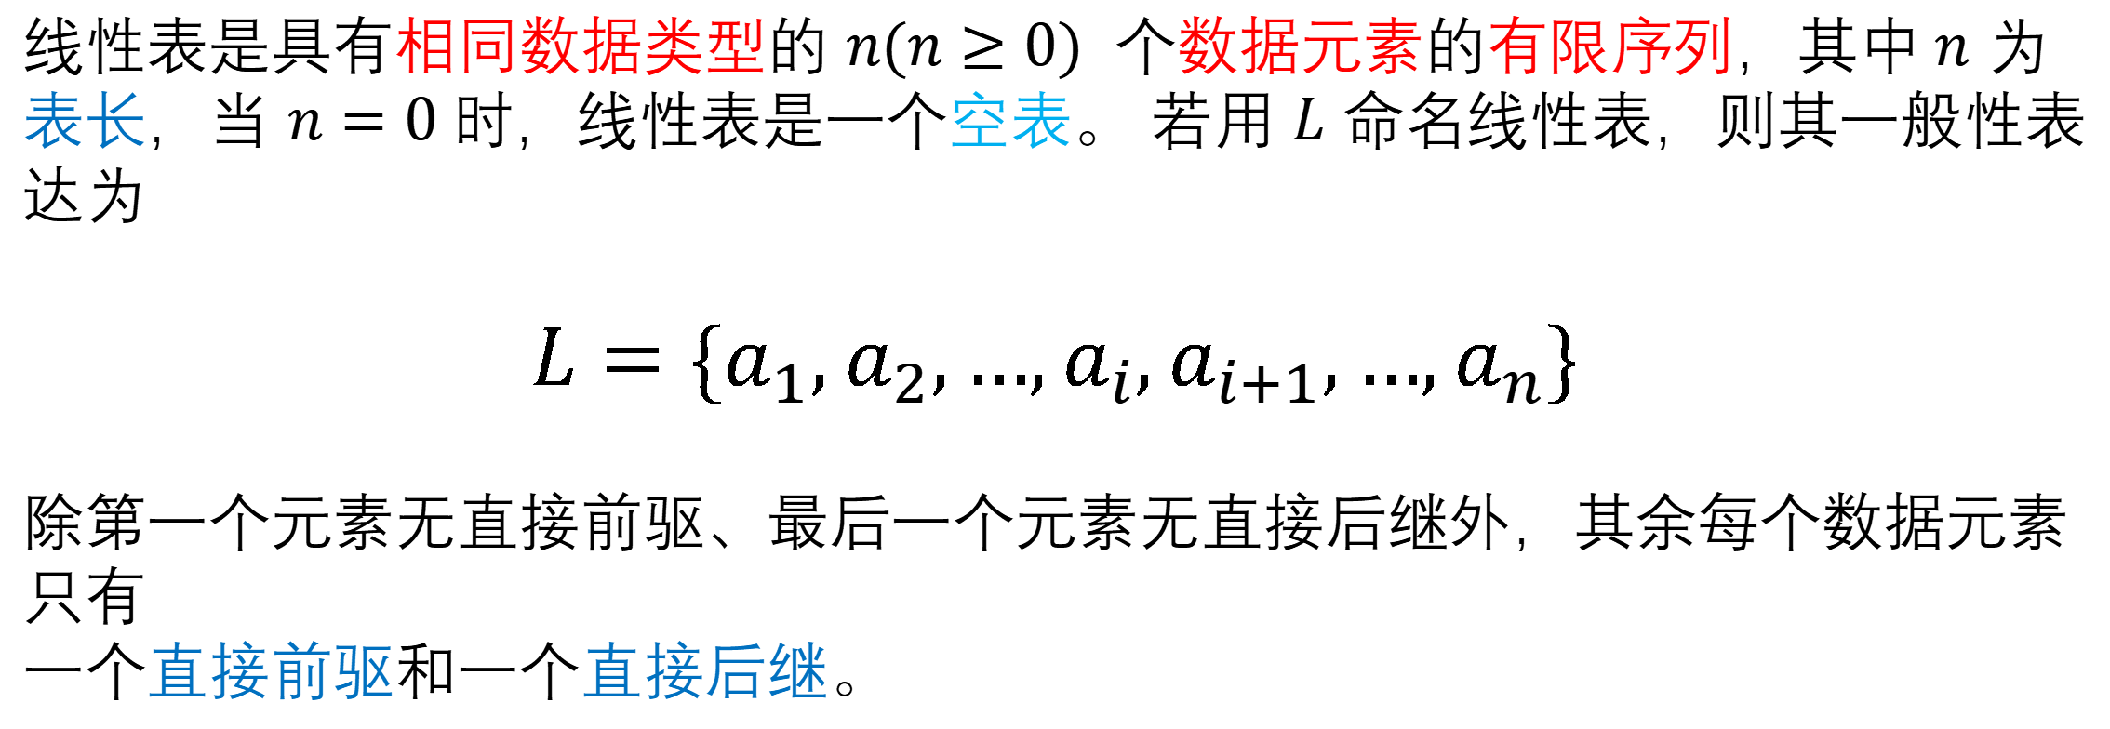
2.1 线性表的概念及抽象数据类型定义
2.1.1 线性表的定义
$${ a}_{1}$$
$${ a}_{2}$$
$${ a}_{3}$$
$${ a}_{4}$$
$${ a}_{5}$$
线性表的逻辑结构图
线性表是具有相同数据类型的 $n(n≥0)$ 个数据元素的有限序列，其中$n$ 为表长，当 $n=0$时，线性表是一个空表。 若用 $L$ 命名线性表，则其一般性表达为
$$L=\{a_{1},a_{2},…,a_{i},a_{i+1},…,a_{n}\}$$
除第一个元素无直接前驱、最后一个元素无直接后继外，其余每个数据元素只有
一个直接前驱和一个直接后继。
问题：为什么一定要相同数据类型呢？
Notes:
线性表 是具有相同特性数据元素的有限序列。
为什么非要有相同数据类型？ 不同数据类型不可以嘛？
可以构造一个线性表，包含不同数据类型的，但是从我们开设《数据结构》这门课程的角度出发，我们寻求针对同一类型的数据，
寻找统一的规范化的处理方式，这才是课程目标。
人类不习惯或不擅长处理大量的、重复的事情， 但是计算机擅长做这些事情，人类将同样的或类似的操作交由计算机处理，那就省事儿多了，
如果多个不同类型数据组织在一起，然后各自有自己的操作，那么聚集在一起就没有意义了，因此要强调我们处理的数据是具有相同数据类型的。

Slide 11
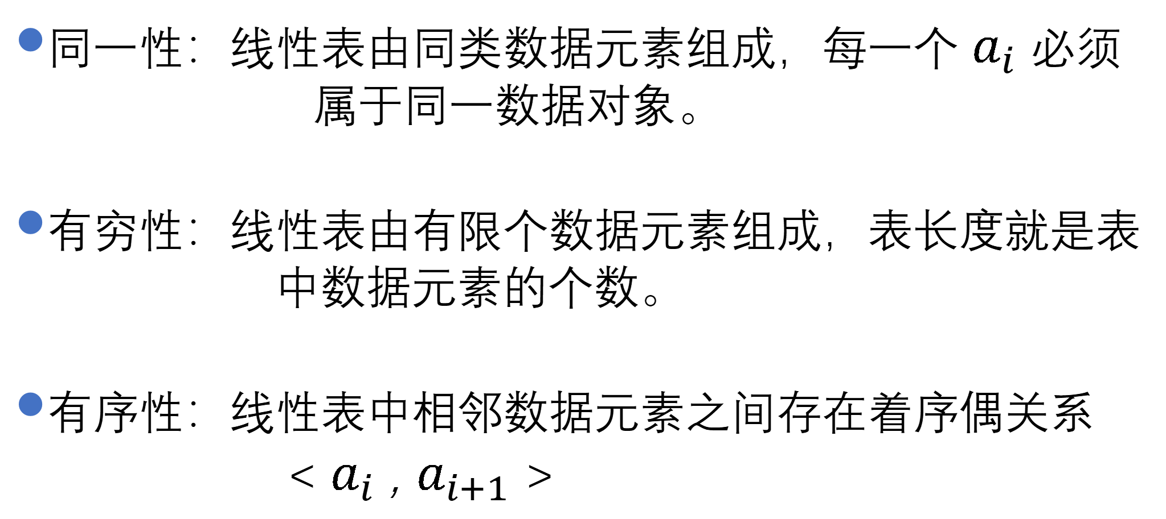
2.1 线性表的概念及抽象数据类型定义
线性表的特点
$${ a}_{1}$$
$${ a}_{2}$$
$${ a}_{3}$$
$${ a}_{4}$$
$${ a}_{5}$$
线性表的逻辑结构图
同一性：线性表由同类数据元素组成，每一个 $a_{i}$ 必须
属于同一数据对象。
有穷性：线性表由有限个数据元素组成，表长度就是表
中数据元素的个数。
有序性：线性表中相邻数据元素之间存在着序偶关系
< $a_{i}$ , $a_{i+1}$ >

Slide 12
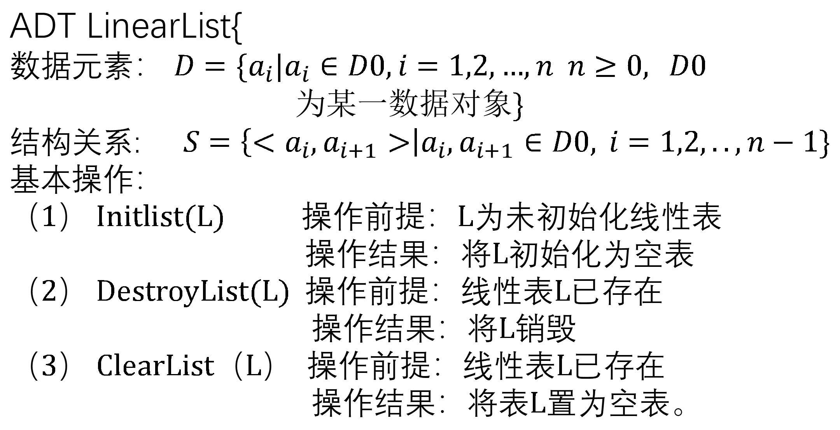
2.1 线性表的概念及抽象数据类型定义
2.1.2 线性表的抽象数据类型定义
ADT LinearList{
数据元素： $D=\{a_{i}|a_{i}∈D0,i=1,2,…,n n≥0, D0$
$为$某一数据对象}
结构关系: $S=\left\{<a_{i},a_{i+1}>\right|a_{i},a_{i+1}∈D0, i=1,2,..,n−1\}$
基本操作：
（1） Initlist(L) 操作前提：L为未初始化线性表
操作结果：将L初始化为空表
（2） DestroyList(L) 操作前提：线性表L已存在
操作结果：将L销毁
（3） ClearList（L） 操作前提：线性表L已存在
操作结果：将表L置为空表。

Slide 13
2.1 线性表的概念及抽象数据类型定义
（4） EmptyList(L)
操作前提：线性表L已存在
操作结果：如果L为空表则返回真，否则为假
（5） ListLength(L)
操作前提：线性表L已存在
操作结果：如果L为空表则返回0，否则返回表中元素个数
（6） Locate（L,e）
操作前提：线性表L已存在,e为合法元素值
操作结果：如果表中存在元素e,则将“当前指针“指向元素e所在位置，并返回真，否则返回假

Slide 14
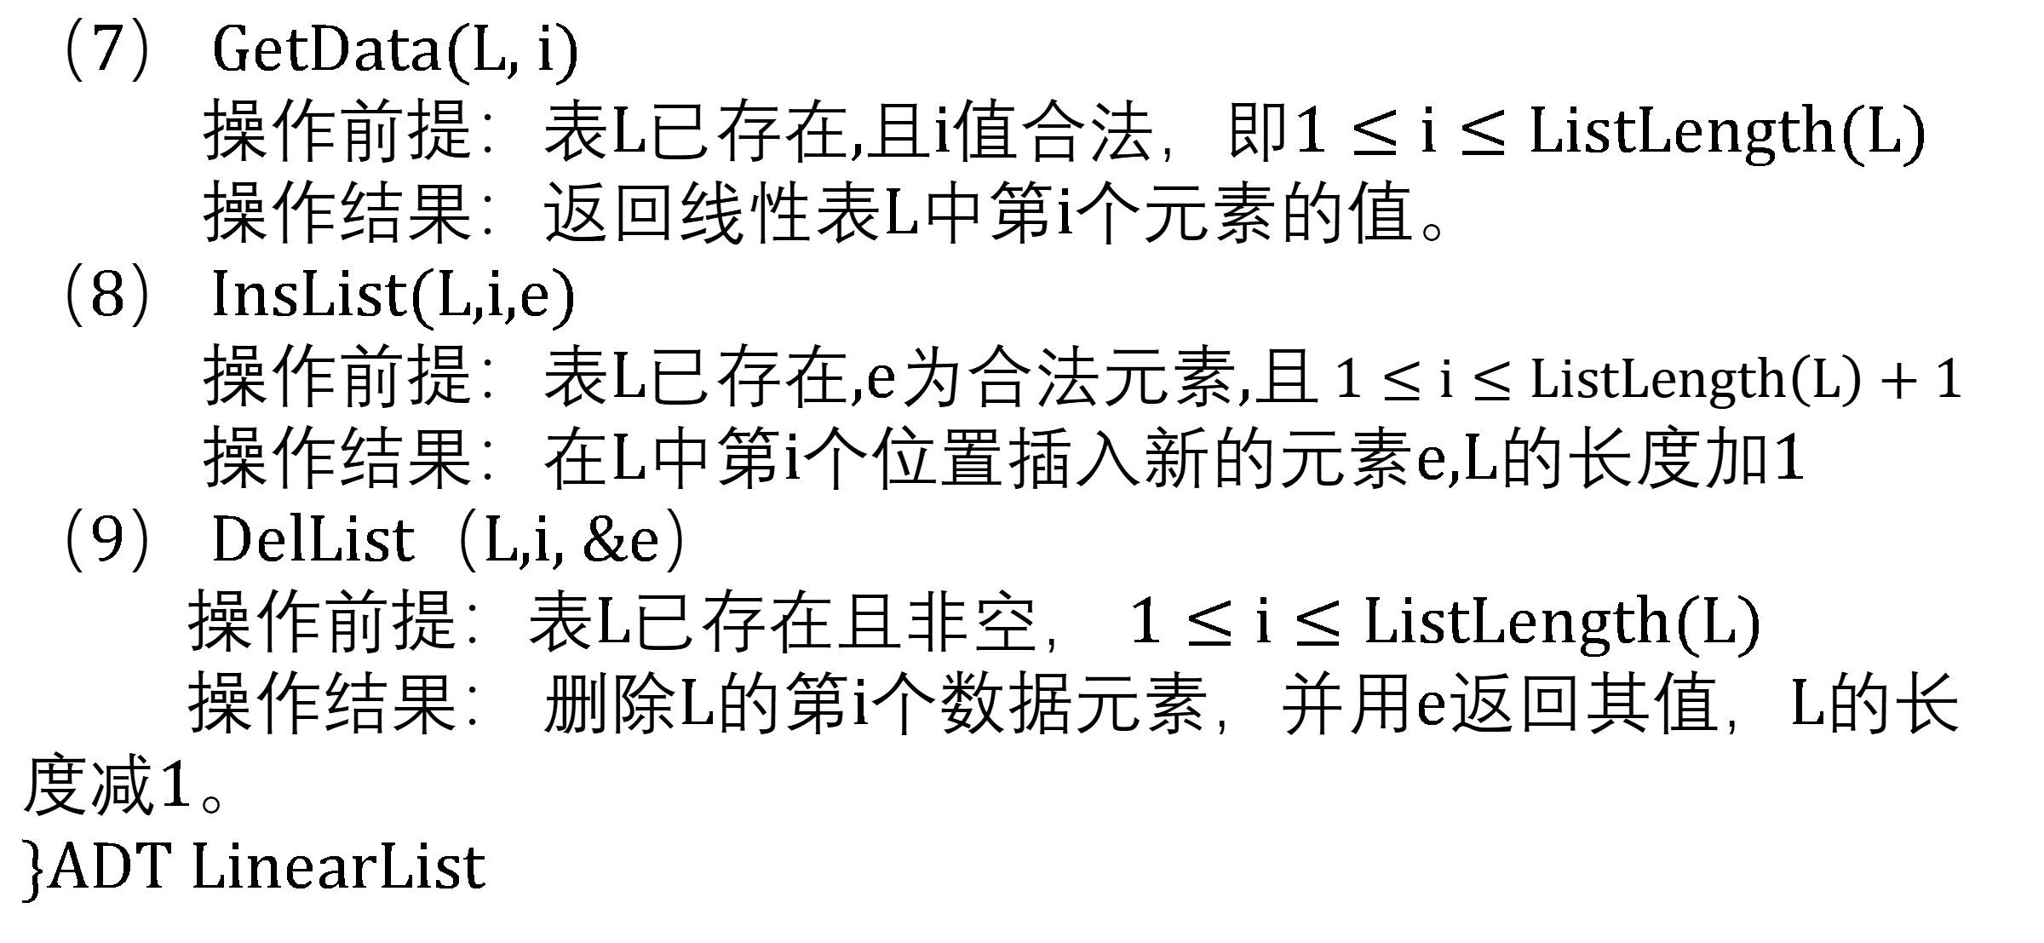
2.1 线性表的概念及抽象数据类型定义
（7） GetData(L, i)
操作前提：表L已存在,且i值合法，即$1≤i≤ListLength(L)$
操作结果：返回线性表L中第i个元素的值。
（8） InsList(L,i,e)
操作前提：表L已存在,e为合法元素,且$1≤i≤ListLength\left(L\right)+1$
操作结果：在L中第i个位置插入新的元素e,L的长度加1
（9） DelList（L,i, &e）
操作前提：表L已存在且非空， $1≤i≤ListLength(L)$
操作结果： 删除L的第i个数据元素，并用e返回其值，L的长度减1。
}ADT LinearList

Slide 15
2.2 线性表的顺序存储
2.2.1 线性表的顺序存储结构
2.2.2 线性表顺序存储结构上的基本运算

Slide 16
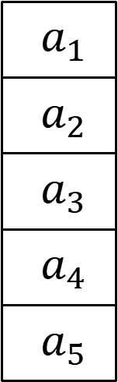
2.2 线性表的顺序存储
2.2.1 线性表的顺序存储结构
顺序存储结构的定义：
线性表的顺序存储是指用一组地址连续的存储单元依次
存储线性表中的各个元素，使得线性表中在逻辑结构上相邻
的数据元素存储在相邻的物理存储单元中，即通过数据元素
物理存储的相邻关系来反映数据元素之间逻辑上的相邻关系。
采用顺序存储结构的线性表通常称为顺序表。
$${ a}_{1}$$
$${ a}_{2}$$
$${ a}_{3}$$
$${ a}_{4}$$
$${ a}_{5}$$
$${ a}_{1}$$
$${ a}_{2}$$
$${ a}_{3}$$
$${ a}_{4}$$
$${ a}_{5}$$
逻辑上
物理上
Notes:
此处要板书：逻辑上 物理上 几个字
所有数据元素占据的空间大小相同 原因是由于类型相同
顺序结构特点：
关系线性化，结点顺序存

Slide 17
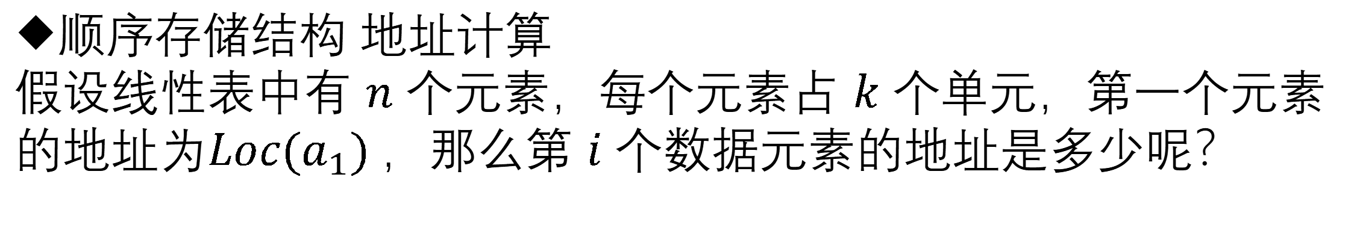
2.2 线性表的顺序存储
2.2.1 线性表的顺序存储结构
顺序存储结构 地址计算
假设线性表中有 $n$ 个元素，每个元素占 $k$ 个单元，第一个元素
的地址为$Loc(a_{1})$，那么第 $i$ 个数据元素的地址是多少呢？

Slide 18
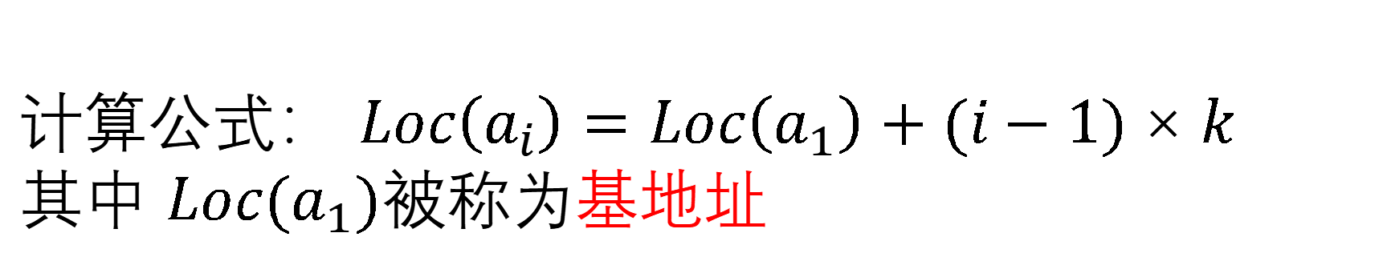
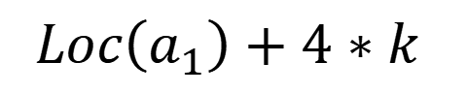
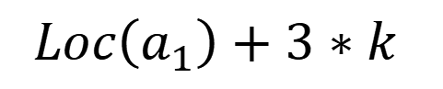
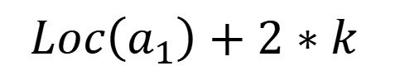
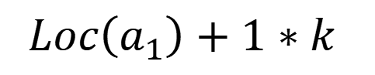
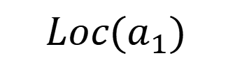
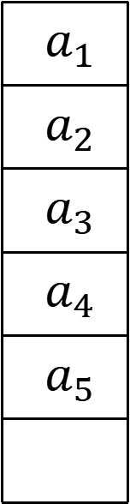
2.2 线性表的顺序存储
2.2.1 线性表的顺序存储结构
顺序存储结构 地址计算
假设线性表中有 $n$ 个元素，每个元素占 $k$ 个单元，第一个元素
的地址为$Loc(a_{1})$，那么第 $i$ 个数据元素的地址是多少呢？
存储地址 存储内容
$$Loc(a_{1})$$
$${ a}_{1}$$
$${ a}_{2}$$
$${ a}_{3}$$
$${ a}_{4}$$
$${ a}_{5}$$
$$Loc\left(a_{1}\right)+1∗k$$
$$Loc\left(a_{1}\right)+2∗k$$
$$Loc\left(a_{1}\right)+3∗k$$
$$Loc\left(a_{1}\right)+4∗k$$
计算公式： $Loc\left(a_{i}\right)=Loc\left(a_{1}\right)+(i−1)×k$
其中 $Loc(a_{1})$被称为基地址

Slide 19
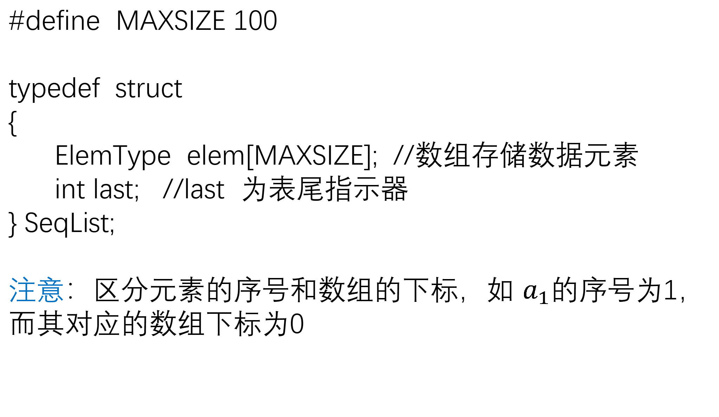
2.2 线性表的顺序存储
2.2.1 线性表的顺序存储结构
顺序存储结构的C语言描述
#define MAXSIZE 100
typedef struct
{
ElemType elem[MAXSIZE]; //数组存储数据元素
int last; //last 为表尾指示器
} SeqList;
注意：区分元素的序号和数组的下标，如 $a_{1}的$序号为1，
而其对应的数组下标为0
Notes:
ElemType 可以有很多类型，比如 int float char等等均可以， 数组最大尺寸为MAXSIZE=100，
last 为表尾指示器，指示实际使用空间的大小或指向最后一个数据元素，可以为int, 此处用板书表示last的意思
int last 也可为 int length; 表示线性表的当前长度

Slide 20
2.2 线性表的顺序存储
2.2.1 线性表的顺序存储结构
2.2.2 线性表顺序存储结构上的基本运算

Slide 21
2.2 线性表的顺序存储
2.2.2 线性表顺序存储结构上的基本运算
查找操作
插入操作
删除操作
顺序表合并算法

Slide 22

2.2 线性表的顺序存储
2.2.2 线性表顺序存储结构上的基本运算
查找操作
按序号查找GetData(L,i):要求查找线性表L中第i个数据元素，其结构是L.elem[i-1]或L->elem[i-1]
按内容查找Locate(L,e)：要求查找线性表L中给定值e相等的数据元素，其结果是：若在表L中找到与e相等的元素，则返回该元素在表中的序号；若找不到，则返回一个“空序号”，如-1.

Slide 23
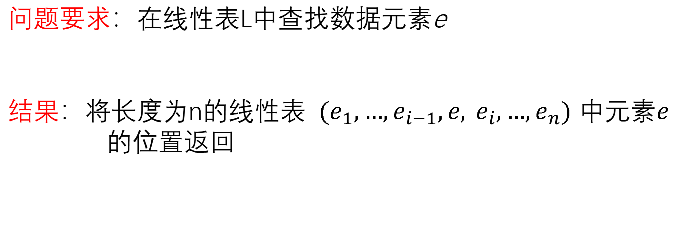
2.2 线性表的顺序存储
2.2.2 线性表顺序存储结构上的基本运算
查找操作2
问题要求：在线性表L中查找数据元素e
结果：将长度为n的线性表 $(e_{1},…,e_{i−1},{e, e}_{i},…,e_{n})$ 中元素$e$
的位置返回

Slide 24
查找操作
序号 1 2 3 4 5 6
data
25 34 57 16 48 09
查找 16
i
25 34 57 16 48 09
i
25 34 57 16 48 09
i
25 34 57 16 48 09
i
查找成功

Slide 25
查找操作
序号 1 2 3 4 5
data
25 34 57 16 48
查找 50
i
25 34 57 16 48
i
25 34 57 16 48
i
25 34 57 16 48
i
25 34 57 16 48
i
查找失败
Notes:
板书： 查找：成功查找 失败查找

Slide 26
查找操作算法
/*在顺序表L中依次存放着线性表中的元素，在表中查找与e相等的元素，若L[i]=e则找到该元素，并返回i值，若找不到，则返回-1 */
int Locate(SeqList L, ElemType e)
{
i=0; /* i为扫描计数器，初值为0，即从第一个元素开始比较*/
while((i<=L.last)&&(L.elem[i]!=e))
i++; /* 顺序扫描表，直到找到值为e的元素，或扫描到表尾而没有找到 */
if(i<=L.last)
return (i+1); /*若找到值为e的元素，则返回其序号*/
else
return (-1); /*若没找到，则返回空序号*/
}
问题：查找算法时间效率分析 ？

Slide 27
2.2 线性表的顺序存储
2.2.2 线性表顺序存储结构上的基本运算
查找操作
插入操作
删除操作
顺序表合并算法

Slide 28

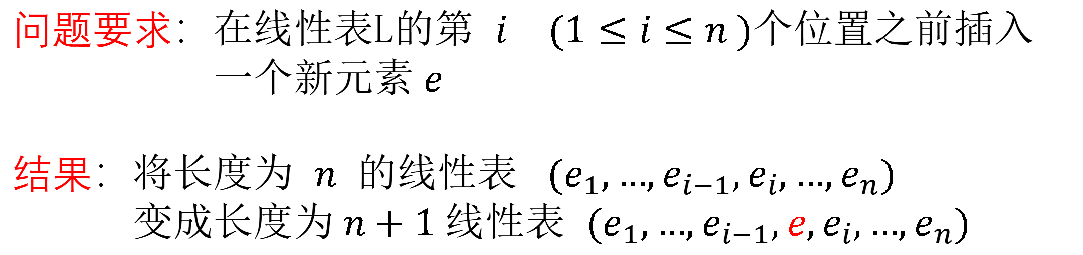
2.2 线性表的顺序存储
2.2.2 线性表顺序存储结构上的基本运算
插入操作
问题要求：在线性表L的第 $i$ $(1≤i≤n )$个位置之前插入
一个新元素$e$
结果：将长度为 $n$ 的线性表 $(e_{1},…,e_{i−1},e_{i},…,e_{n})$
变成长度为$n+1$线性表 $(e_{1},…,e_{i−1},e,e_{i},…,e_{n})$

Slide 29
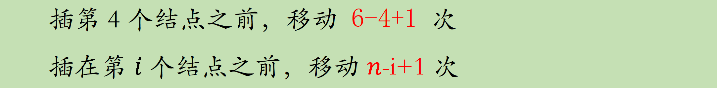
插入操作:
序号1
2
3
4
5
6
7
8
25
12
47
89
36
14
25
12
47
89
36
14
25
12
47
89
36
14
25
12
47
89
36
14
25
12
47
99
89
36
14
99插入
插第 4 个结点之前，移动 6-4+1 次
插在第 $i$个结点之前，移动 $n$-i+1 次
Notes:
插在第四个结点之前，也就是插在第四个位置上， 从第四个到最后都要移动
板书：必须后移元素，使得其他位置的物理存储保持其逻辑上相邻的关系

Slide 30
插入操作:
判断插入位置i 是否合法
01
表长加1，插入成功返回OK。
05
02
判断顺序表的存储空间是否已满
将要插入的新元素e放入第i个位置。
04
03
将第n至第i 位的元素依次向后移动一个位置，空出第i个位置
Notes:
思政部分：考虑问题的时候要考虑全面，不仅要考虑普通的情况，也要考虑可能的非法情况，增强代码的健壮性
板书： 插入操作： 非法 和 合法
培养这种严谨的思维逻辑对于以后工作也是非常有帮助的，

Slide 31
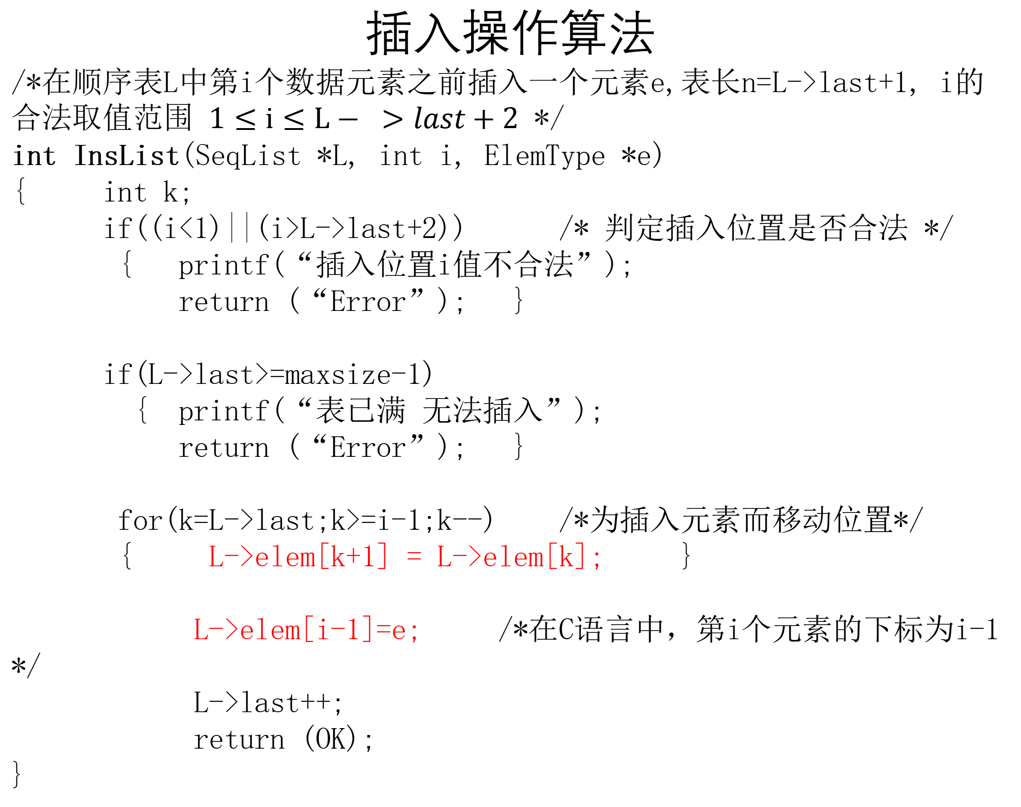
插入操作算法
/*在顺序表L中第i个数据元素之前插入一个元素e,表长n=L->last+1, i的合法取值范围 $1≤i≤L− >last+2$ */
int InsList(SeqList *L, int i, ElemType *e)
{ int k;
if((i<1)||(i>L->last+2)) /* 判定插入位置是否合法 */
{ printf(“插入位置i值不合法”);
return (“Error”); }
if(L->last>=maxsize-1)
{ printf(“表已满 无法插入”);
return (“Error”); }
for(k=L->last;k>=i-1;k--) /*为插入元素而移动位置*/
{ L->elem[k+1] = L->elem[k]; }
L->elem[i-1]=e; /*在C语言中，第i个元素的下标为i-1 */
L->last++;
return (OK);
}

Slide 32
插入操作——算法时间分析：主要耗费在元素移动上
1
若插入在尾结点之后，则根本无需移动（特别快）；
2
若插入在首结点处，则元素全部后移（特别慢）；
3
若要考虑在各种位置插入（共n+1种可能）的平均移动次数，该如何计算？
Notes:
Average Moving Number

Slide 33
2.2 线性表的顺序存储
2.2.2 线性表顺序存储结构上的基本运算
查找操作
插入操作
删除操作
顺序表合并算法

Slide 34

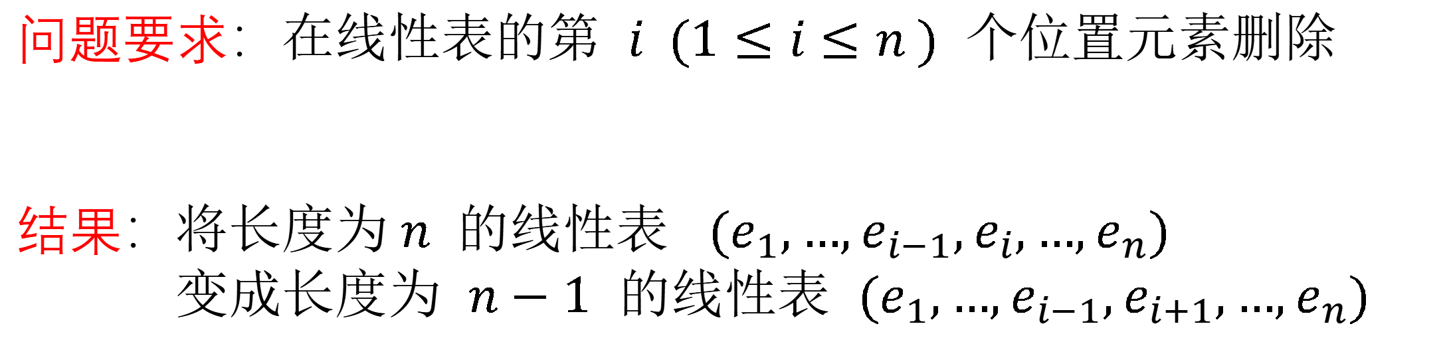
2.2 线性表的顺序存储
2.2.2 线性表顺序存储结构上的基本运算
删除操作
问题要求：在线性表的第 $i (1≤i≤n )$ 个位置元素删除
结果：将长度为$n$ 的线性表 $(e_{1},…,e_{i−1},e_{i},…,e_{n})$
变成长度为 $n−1$ 的线性表 $(e_{1},…,e_{i−1},e_{i+1},…,e_{n})$

Slide 35
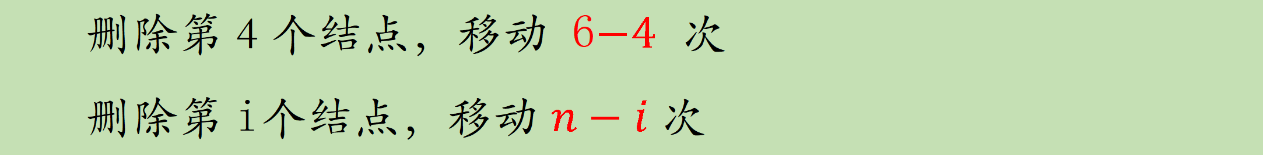
删除操作：
序号1
2
3
4
5
6
7
8
25
12
47
89
36
14
25
12
47
36
14
25
12
47
36
14
25
12
47
36
14
删除
删除第 4 个结点，移动 6$−4$ 次
删除第 i个结点，移动 $n−i$ 次

Slide 36
删除操作：
（1）判断删除位置i 是否合法（合法值为1≤i≤n）
（2）将欲删除的元素保留在e中。
（3）将第i+1至第n 位的元素依次向前移动一个位置
（4）表长减1，删除成功返回OK。
Notes:
板书：
删除操作： 非法 合法

Slide 37
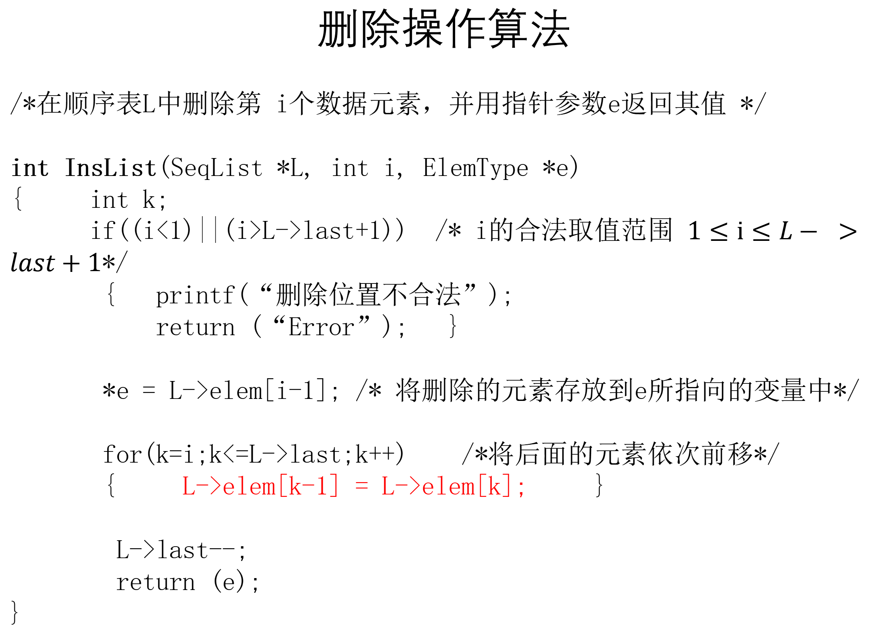
删除操作算法
/*在顺序表L中删除第 i个数据元素，并用指针参数e返回其值 */
int InsList(SeqList *L, int i, ElemType *e)
{ int k;
if((i<1)||(i>L->last+1)) /* i的合法取值范围 $1≤i≤L− >last+1$*/
{ printf(“删除位置不合法”);
return (“Error”); }
*e = L->elem[i-1]; /* 将删除的元素存放到e所指向的变量中*/
for(k=i;k<=L->last;k++) /*将后面的元素依次前移*/
{ L->elem[k-1] = L->elem[k]; }
L->last--;
return (e);
}

Slide 38
删除操作——算法时间分析：主要耗费在元素移动上
1
若删除尾结点，则根本无需移动（特别快）；
若删除首结点，则表中n-1个元素全部前移（特别慢）；
若要考虑在各种位置删除（共 n 种可能）的平均移动次数，该如何计算？
2
3

Slide 39
线性表顺序存储结构的基本运算——查找、插入、删除算法的时间复杂度
查找、插入、删除算法的平均时间复杂度为
O(n)
空间复杂度
O(1)

Slide 40
2.2 线性表的顺序存储
2.2.2 线性表顺序存储结构上的基本运算
查找操作
插入操作
删除操作
顺序表合并算法

Slide 41
2.2 线性表的顺序存储
顺序表合并算法
已知：有两个顺序表LA和LB，其元素均为非递减有
序排列，编写一个算法，将它们合并成一个
顺序表LC，要求LC也是非递减有序排列。

Slide 42
2.2 线性表的顺序存储
顺序表合并算法
算法描述：设表LC是一个空表，为使LC也是非递减有序排列，可设两个指针i、j分别指向表LA和LB中的元素，LA->elem[i]>LB->elem[j],则先将LB->elem[j]插入到表LC中，LA->elem[i]<=LB->elem[j],当前先将LA->elem[i]插入到表LC中，如此进行下去，直到其中一个表被扫描完毕，然后再将未扫描完的表汇总剩余的所有元素放到表LC中。

Slide 43
2.2 线性表的顺序存储
顺序表合并算法
void merge(SeqList *LA, SeqList *LB, SeqList *LC)
{ int i=0,j=0,k=0;
while(i<=LA->last&&j<=LB->last)
{
if(LA->elem[i]<=LB->elem[j])
{ LC->[k]=LA->elem[i];
i++;k++;
}
else{ LC->[k]=LB->elem[i];
j++;k++
}
}
while(i<=LA->last) /*当表LA有剩余元素时，
将表LA余下的元素赋给表LC*/
{ LC->elem[k] = LA->elem[i];
i++;k++; }
while(j<=LB->last) /*当表LB有剩余元素时，
将表LB余下的元素赋给表LC*/
{ LC->elem[k] = LB->elem[i];
j++;k++; }
LC->last=LA->last+LB->last;
}

Slide 44
2.2 线性表的顺序存储
顺序存储结构的优缺点分析
优点：
1）无需为表示 表中元素之间的逻辑关系，增加额外的存储空间；
2）可以快速地存取表中任一位置的元素。
缺点：
1）插入和删除操作需要移动大量的数据元素，效率较低；
2）顺序表占用连续存储空间，存储分配属于静态分配形式，当表长变化较大时，难以确定合适的存储规模；
3）易造成存储空间的“碎片”，浪费存储空间。
为克服这一缺点
链式存储结构

Slide 45
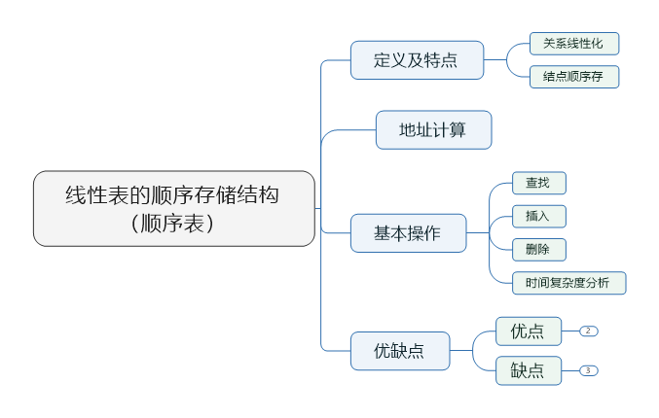
2.2 线性表的顺序存储
小结
Notes:
下节课程内容：线性表的链式存储结构

Slide 46



谢谢大家！
Notes:
Thanks for your attentions.

